Slide 1

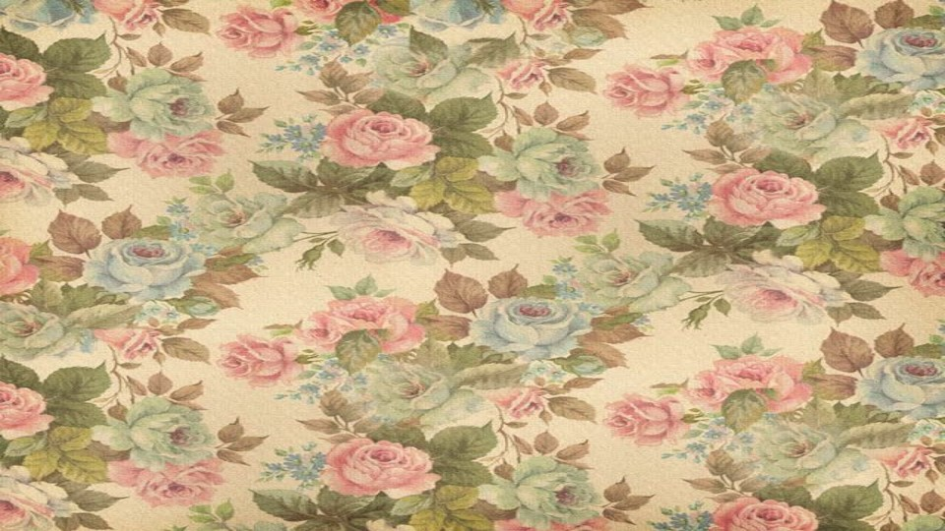


Slide 2
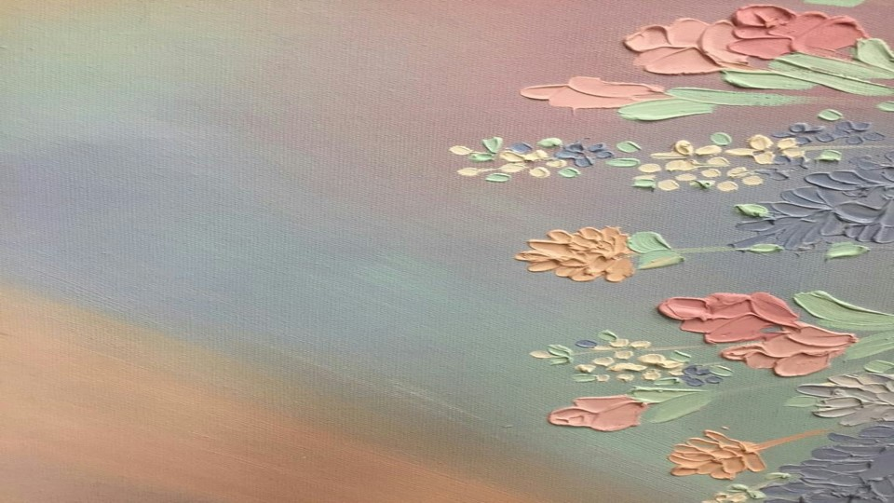


Slide 3

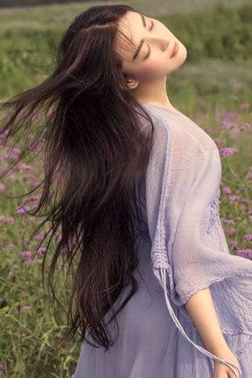
Emoções de Um Poeta
Susana Petraglia

Slide 4

As rimas dos meus versos afloram
Da amante das palavras que sou;
Da voz do coração lágrimas brotam,
Da gélida solidão que é onde estou!...

Slide 5
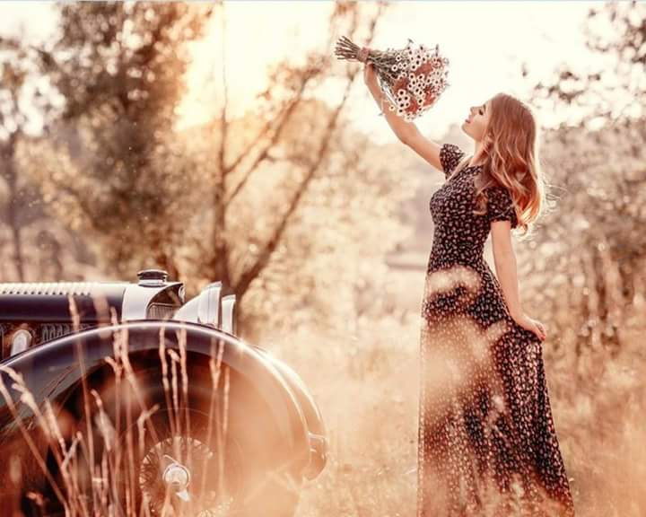

Slide 6
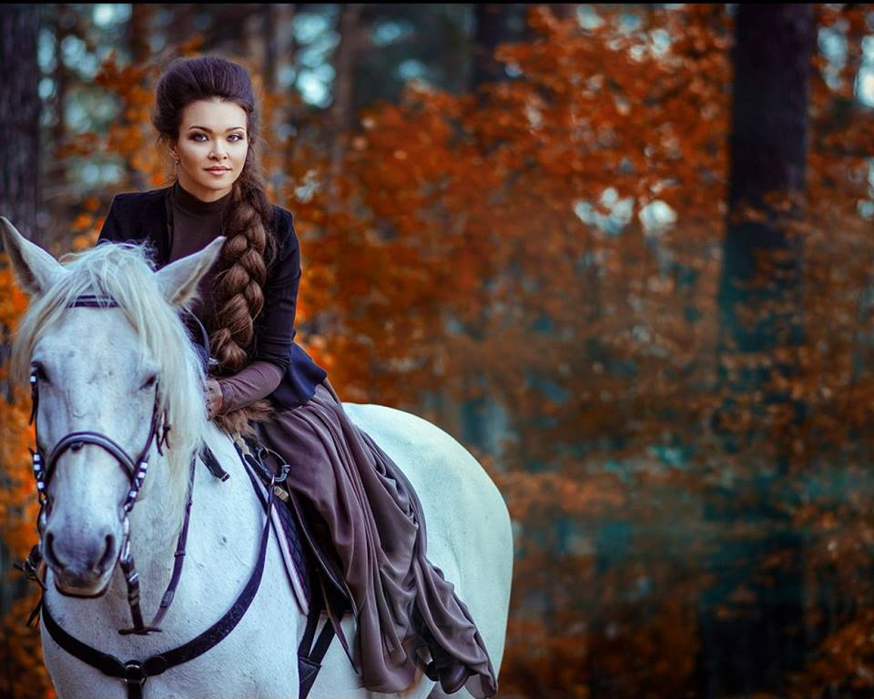

Slide 7
Como poeta faço das palavras um credo
Onde as sensações tomam formas delineadas;
Nem sempre é alegria, emoção, e cedo
O lugar para a nostalgia indesejada!...

Slide 8
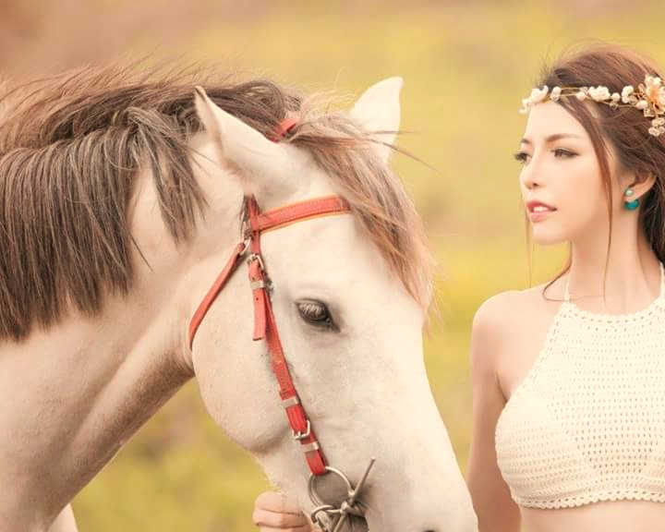

Slide 9
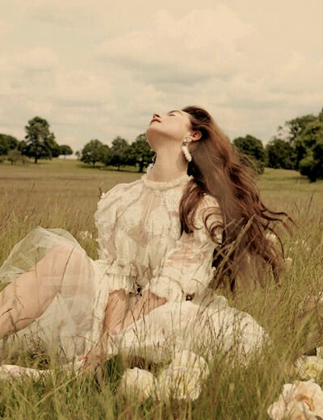

Slide 10
Da minha poesia brota a dor e o pranto
Paradoxo da mulher que escreve
Num misto de alegria, amor, dor,encanto...

Slide 11
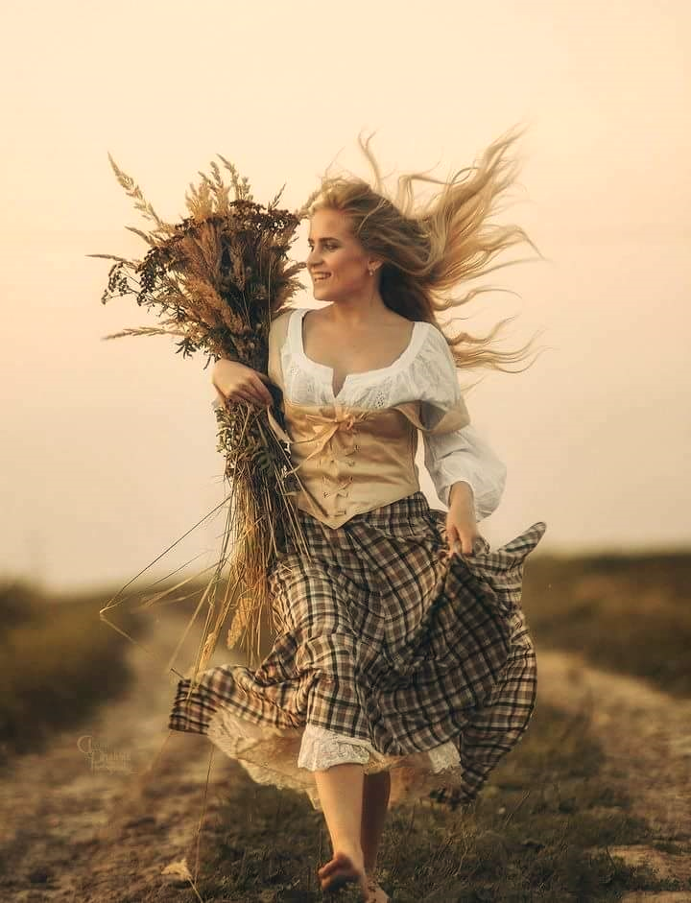

Slide 12
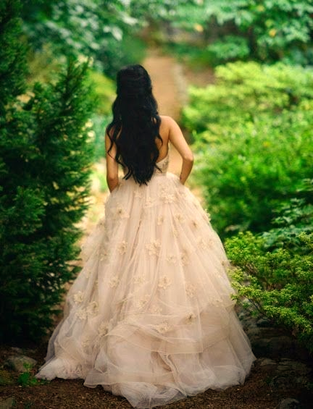

Slide 13
Como poeta sei que a vida é uma roleta
Onde apostamos tudo mesmo com temor:
Sou o que sou para evoluir neste planeta.
Curitiba, 25 de janeiro de 2007

Slide 14
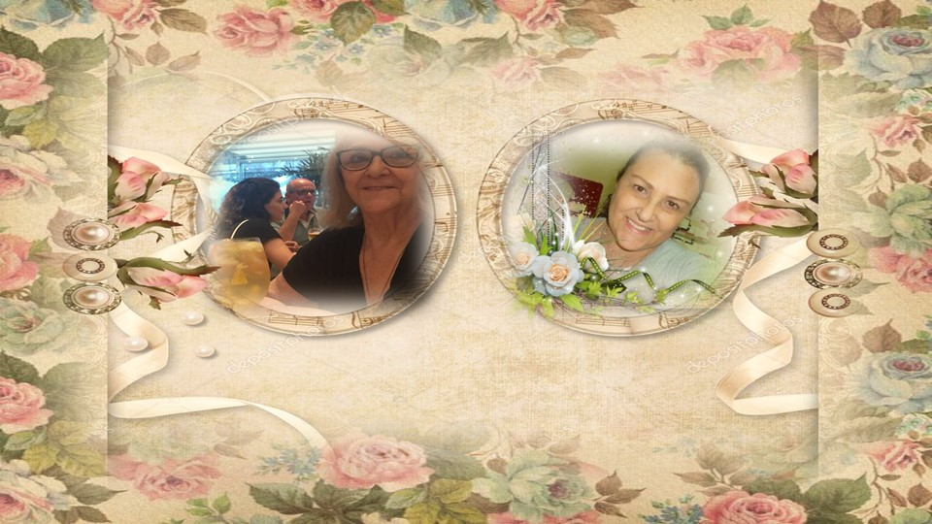
Susana Petraglia
Cléo Menegatt

Slide 15
Imagens: Internet e Acervo Pessoal
Texto: Susana Petraglia
Música: A Gift of a Thistle- Brave Heart OST
www.pinterest.com/cleonicemenegat/vídeos
Canal no Youtube:
https://www.youtube.com/channel/UCOqGbdkljrk4Oo-W1JKI0MA/videos?view_as=subscriber
Criação, Formatação e Edição:
Cléo Menegatt
cmenegatt2016@gmail.com

